Slide 1

FINAL PROJECT
ANALISA DAN PREDIKSI HARGA PRODUK PERTANIAN DI NEGARA ASIA TENGGARA

Slide 2
RUMUSAN MASALAH
Sektor pertanian masih menjadi ladang bisnis yang menguntungkan;
Saat ini sudah banyak perusahaan Start-Up yang mulai menjajaki bisnis di sektor pertanian;
Harga produk segar pertanian di negara-negara Asia Tenggara masih dinilai tidak menguntungkan bagi pelaku usaha terutama petani.

Slide 3
TUJUAN
Mengetahui perbandingan harga beberapa produk pertanian di negara asia tenggara dari tahun 2000 sampai 2018;
Mengetahui perkembangan produksi beberapa bahan pertanian di negara asia tenggara dari tahun 2000 sampai 2018;
Memprediksi harga produk pertanian sebagai bahan pertimbangan dalam memulai bisnis pertanian.

Slide 4
DATASET
Dataset yang digunakan adalah data set yang diambil dari situs resmi WHO "http://www.fao.org/faostat/"
Dataset ini merupakan gabungan dari beberapa dataset yang ada dalam situs resmi WHO
Dataset yang diagabungkan anatara lain :
Dataset produksi produk tanaman dan produk peternakan,
Dataset targa produk tanaman dan peternakan,
Dataset total import produk tanaman dan produk peternakan,
Dataset total export produk tanaman dan produk peternakan,
Dataset perubahan iklim setiap tahun di Negara Asia Tenggara

Slide 5
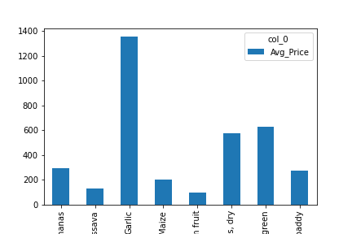
Harga Produk Tanaman

Slide 6
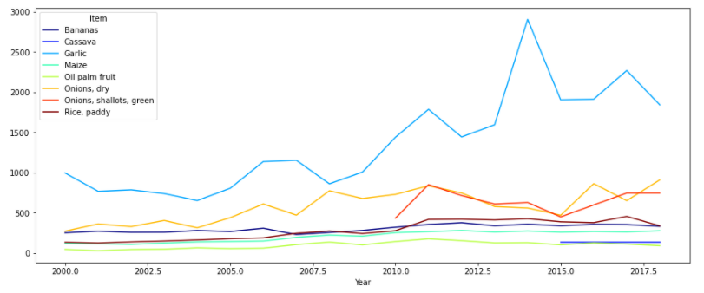
Harga Produk Tanaman

Slide 7
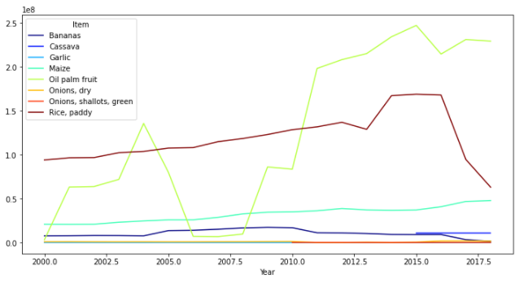
PRODUKSI TANAMAN

Slide 8
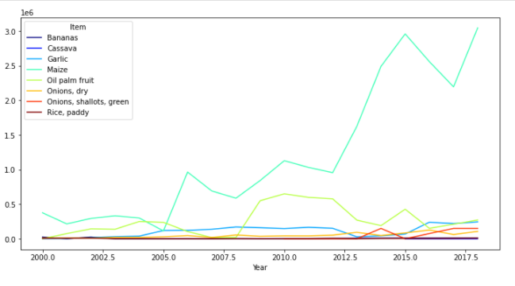
RATA-RATA IMPORT TANAMAN

Slide 9
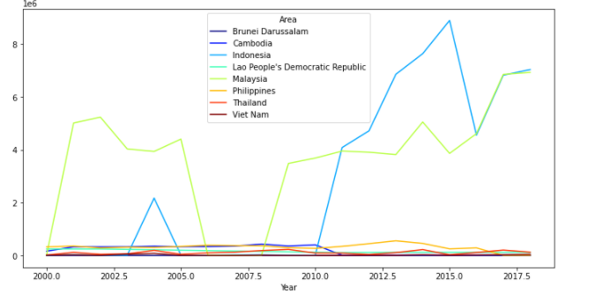
RERATA EKSPOR TANAMAN

Slide 10
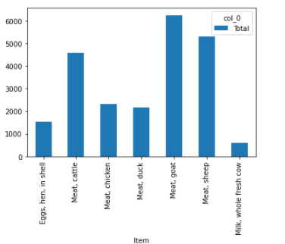
Harga Produk Ternak

Slide 11
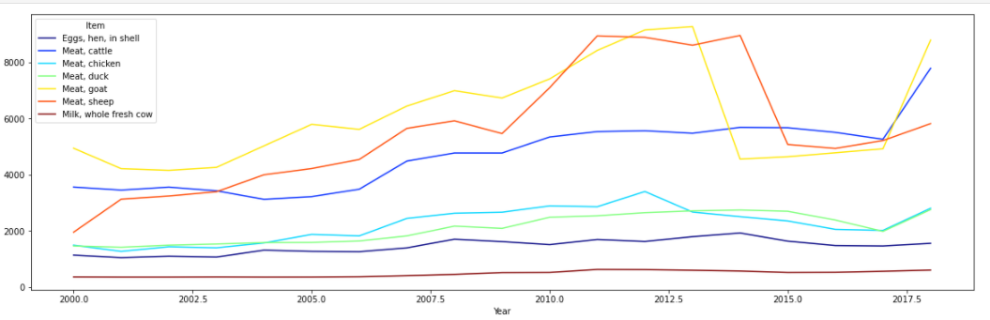
Harga Produk Ternak

Slide 12
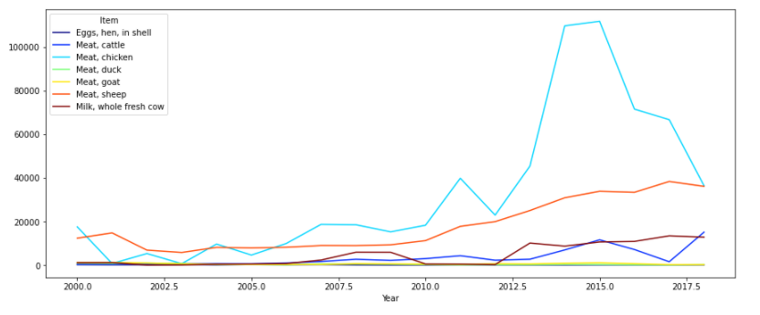
IMPOR PRODUK TERNAK

Slide 13
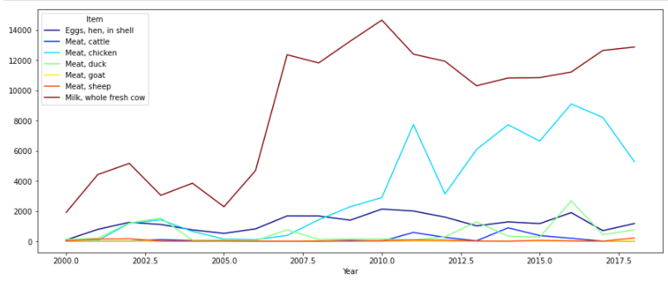
EXPOR PRODUK TERNAK

Slide 14
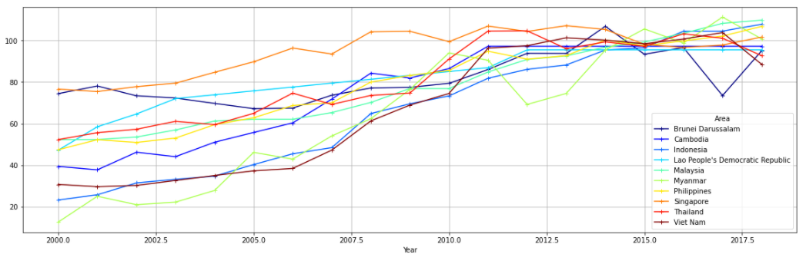
INDEX HARGA PRODUK SETAP NEGARA

Slide 15
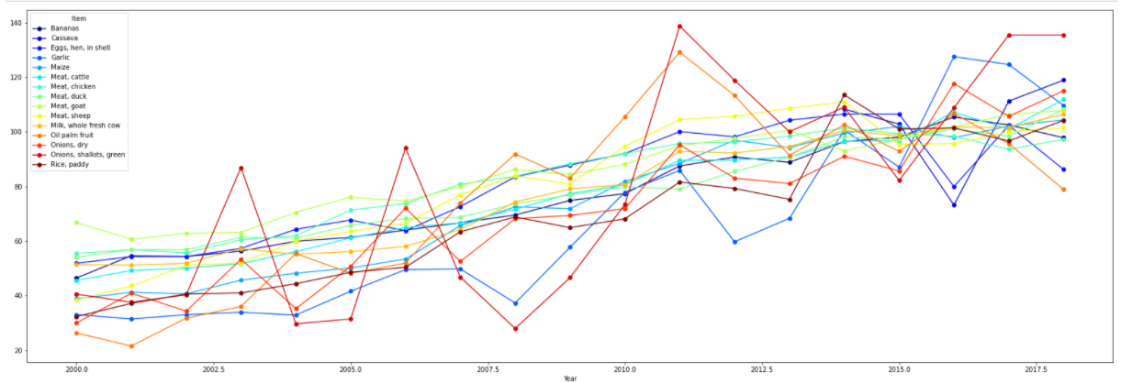
INDEKS HARGA SETIAP PRODUK

Slide 16
KESIMPULAN
Harga produk pertanian di kawasan asean tidak dingaruhi oleh jumlah produksi, jumlah ekspor, jumlah impor, dan perubahan iklim
harga produk pertanian di kawasan asean kemungkinan hanya dipengaruhi oleh perubahan mata uang dan atau inflasi

Slide 17
REKOMENDASI
Sebelum memulai bisnis di sektor pertanian, tentukan dulu apa yang akan diproduksi, apakah produk tanaman atau produk ternak
Dalam analisis data, produk ternak banyak yang memiliki harga yang lebih tinggi dibandingkan produk tanaman
Walapun nilai produk ternak lebih tinggi, jumlah ekspor impor produk tanaman lebih tinggi.

